Slide 1


COMPANY PROFILE

Slide 2

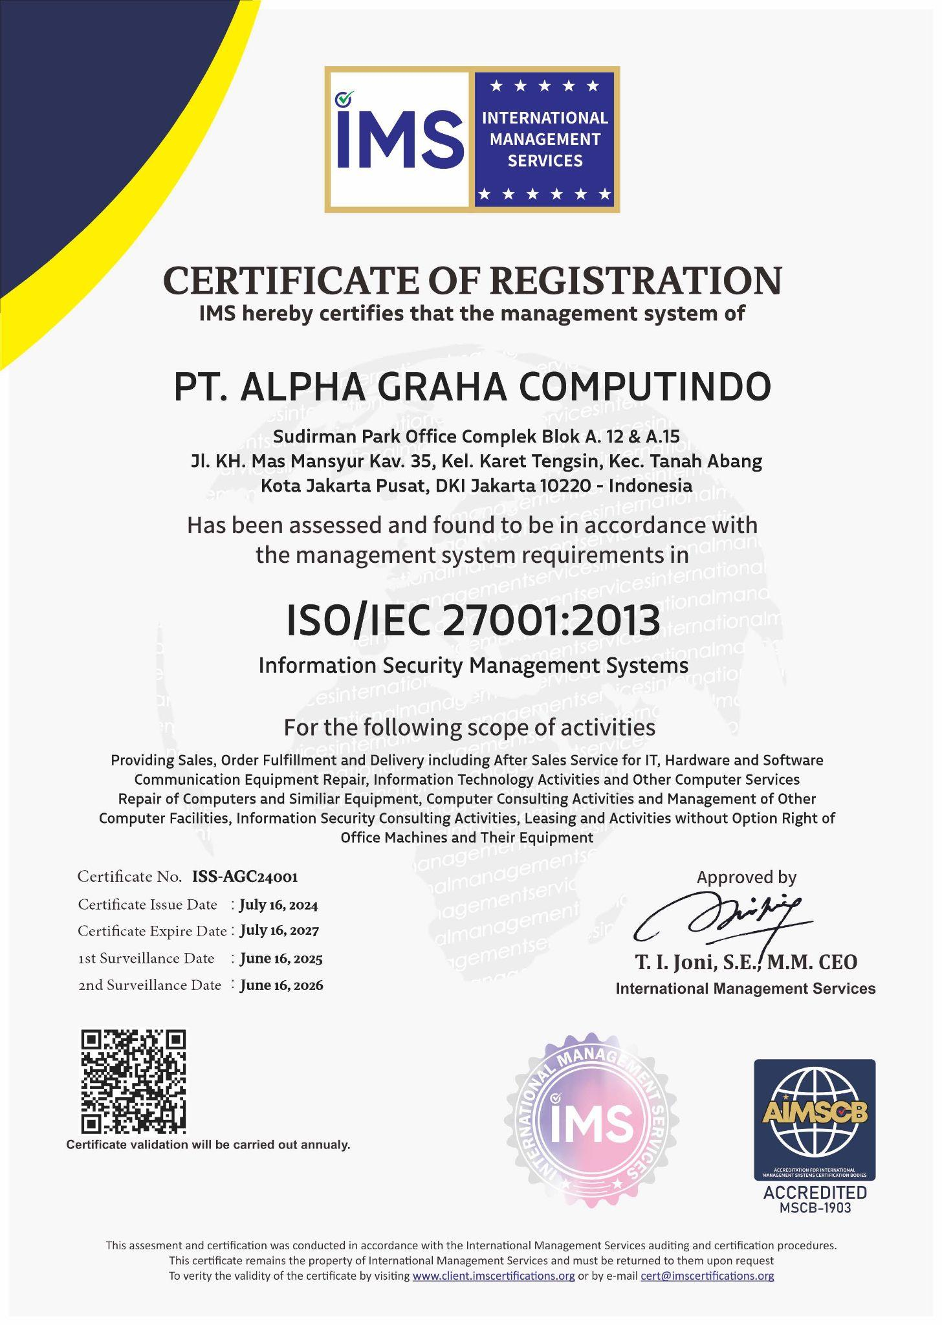
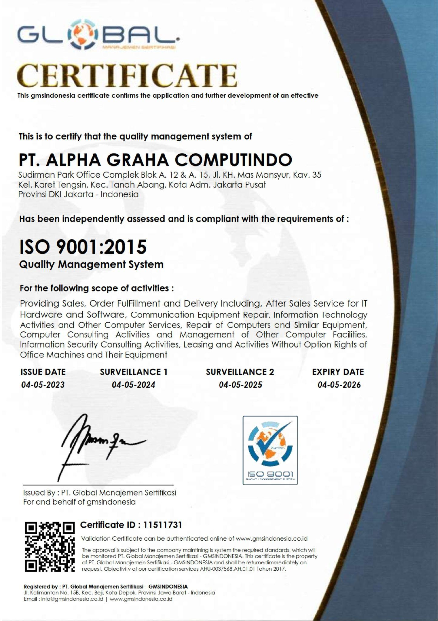
Solusi IT Untuk Bisnis Anda!

Slide 3
Tentang
Perusahaan
Didirikan pada tahun 1988, PT. Alpha Graha Computindo (AGC) adalah penyedia solusi TI terkemuka dengan pengalaman lebih dari tiga dekade. AGC mengkhususkan diri dalam pemasaran, servis, dan pemeliharaan berbagai produk dan perangkat lunak TI. Melalui kemitraan yang kuat dengan merek-merek global, perusahaan telah berhasil mengeksekusi sejumlah proyek berskala besar untuk klien pemerintah maupun swasta
Didorong oleh tujuan dan semangat yang kuat sejak didirikan, AGC bertujuan menjadi tokoh terkemuka dalam pemasaran teknologi informasi dan produk komunikasi, termasuk dukungan teknis, konsultasi, dan solusi yang selaras dengan perkembangan teknologi dan ilmu pengetahuan yang terus berkembang.
Untuk memenuhi komitmen kami dalam mencapai tingkat kepuasan pelanggan tertinggi, AGC dikelola dan didukung oleh tim profesional yang sangat terampil dan berpengalaman yang berdedikasi untuk memenuhi kebutuhan pelanggan.
Visi
Misi
Untuk diakui sebagai salah satu pemain pasar terkemuka dalam menyediakan produk dan solusi teknologi informasi di Indonesia.
Menyediakan produk berkualitas tinggi dan solusi optimal.
Memberikan layanan prima untuk kepuasan pelanggan.

Slide 4
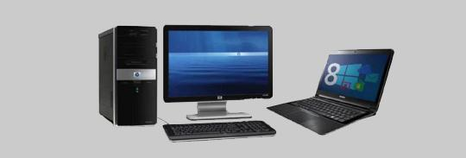









































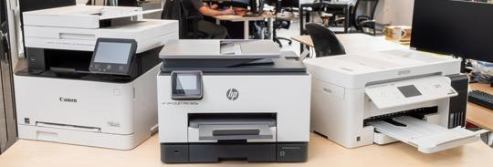





















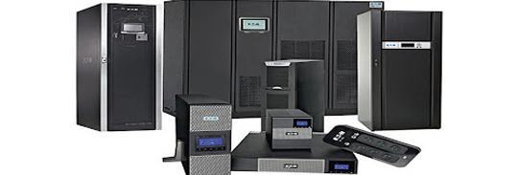










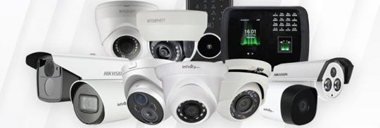





















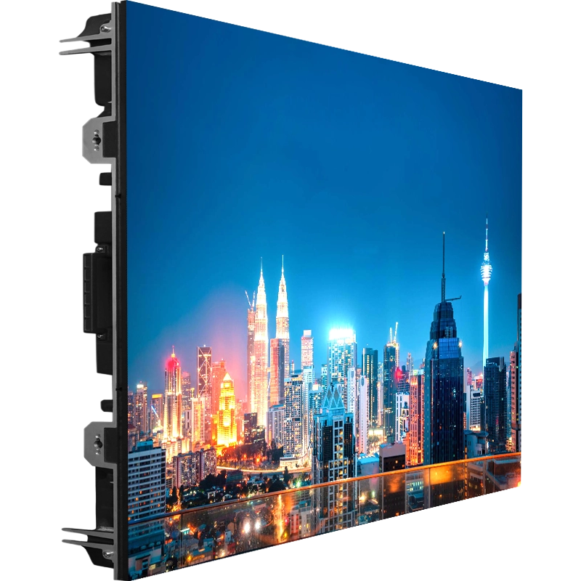













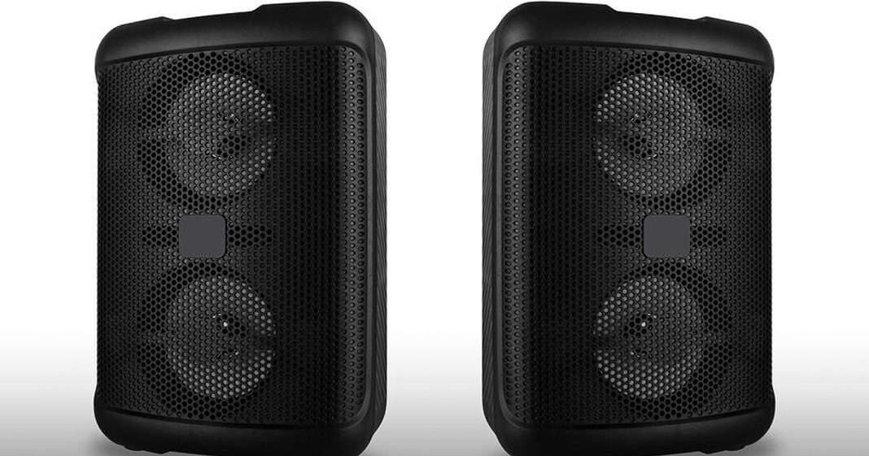

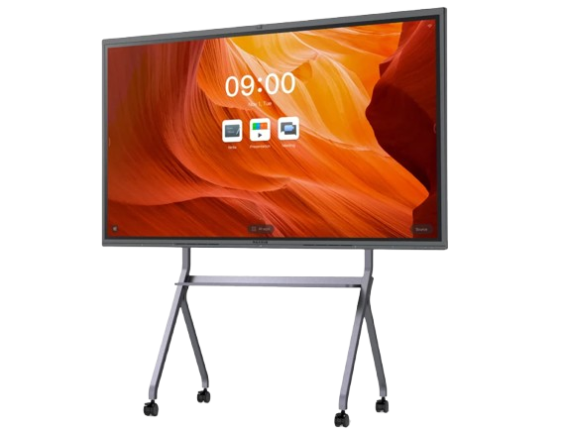

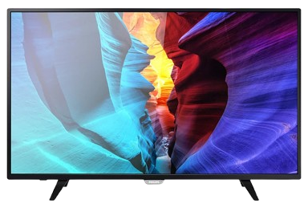





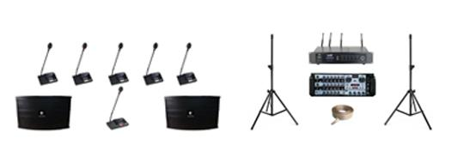




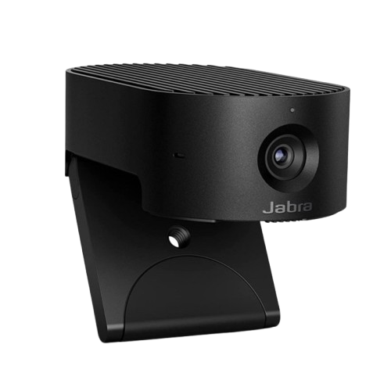





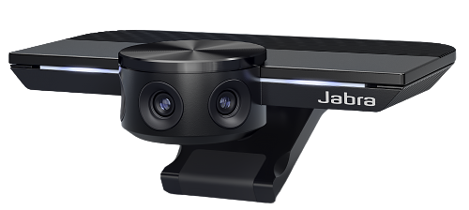

























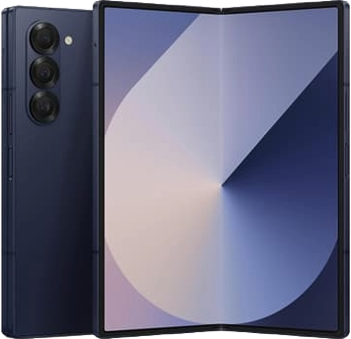





























Solusi Kami
PC END COMPUTING
IT INFRASTRUCTURE
PRINTER & SCANNER
Power Back UP
SECURITY SYSTEM
AUDIO VISUAL
CONFERENCE SYSTEM
APPLIANCE
SMARTPHONE & tABLET
DATA & ANALISYS
SOFTWARE
Data Protection
End Point
Productivity

Slide 5
































































































































Klien Kami
PEMERINTAHAN
BADAN PUSAT STATISKTIK
KEMENPAREKRAF
KOMISI YUDISIAL
MINYAK & GAS
KEMENDIKBUD
DINAS PERHUBUNGAN
KEMENTRIAN LHK
Pemda Banten
Dinas Sumber Daya
Air Jakarta
Kementerian
Dalam Negeri
Pemda Bekasi
Pemprov DKI
MAHKAMAH
AGUNG
MAHKAMAH KONSTITUSI
BUMN
RUMAH SAKIT
FSI
PENDIDIKAN
Sektor Lainnya
Universitas Pancasila
MANUFAKTUR

Slide 6
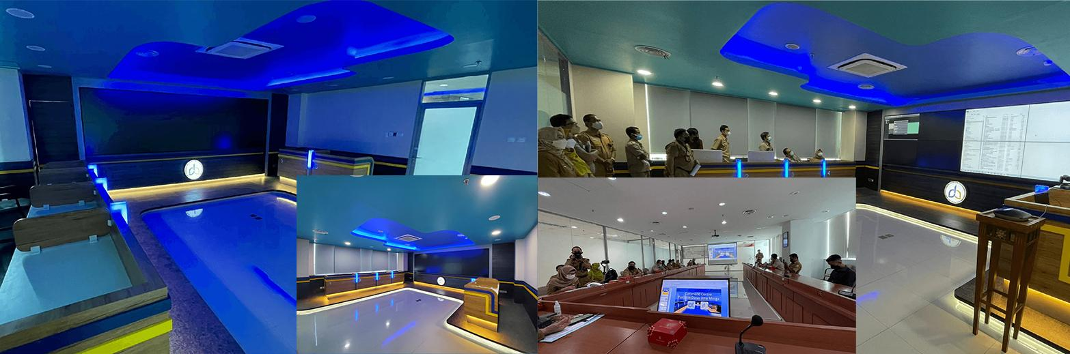
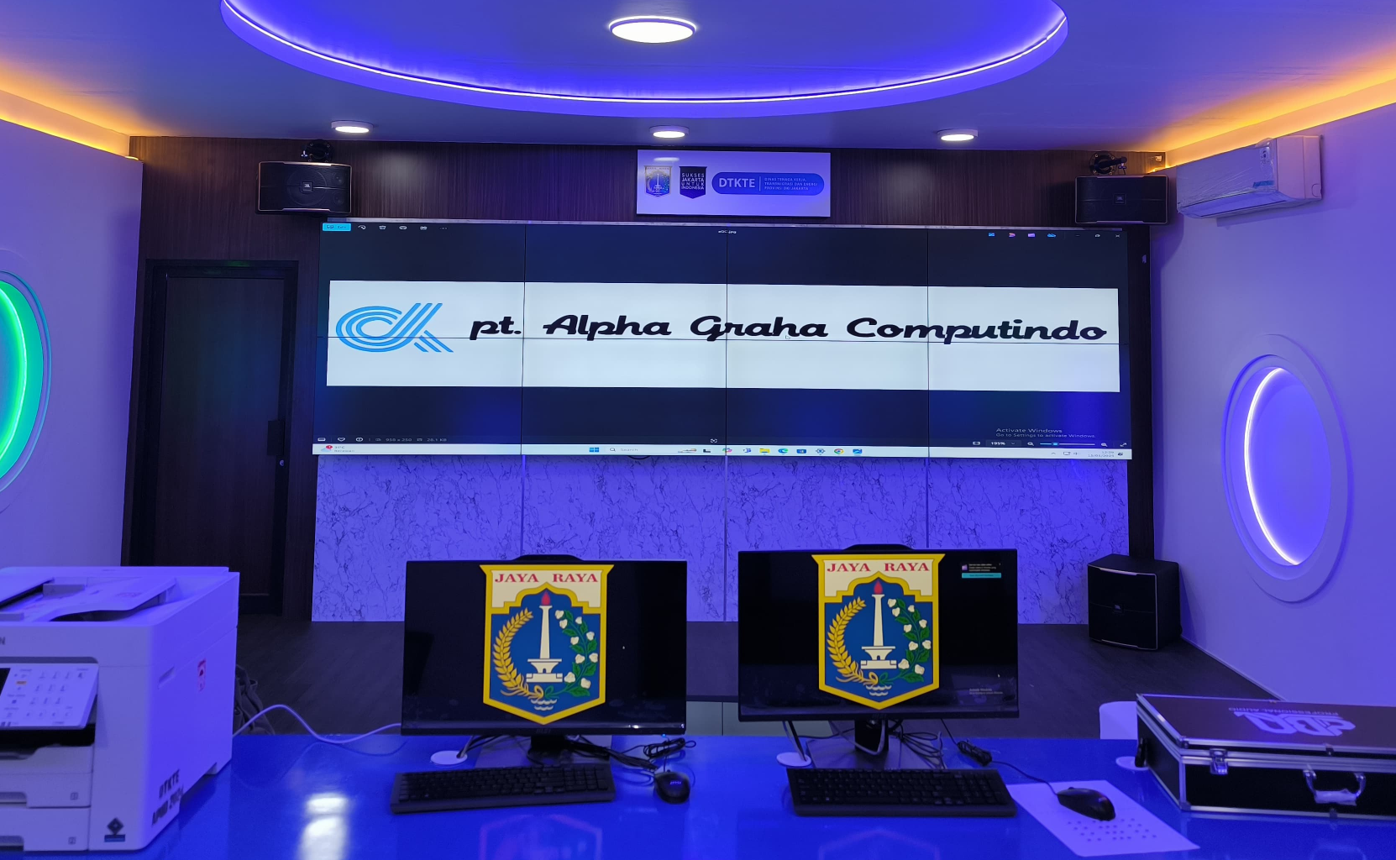


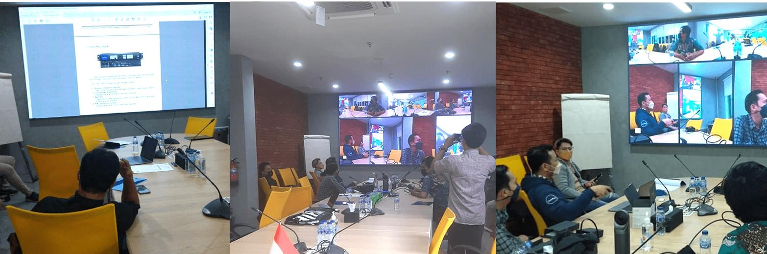

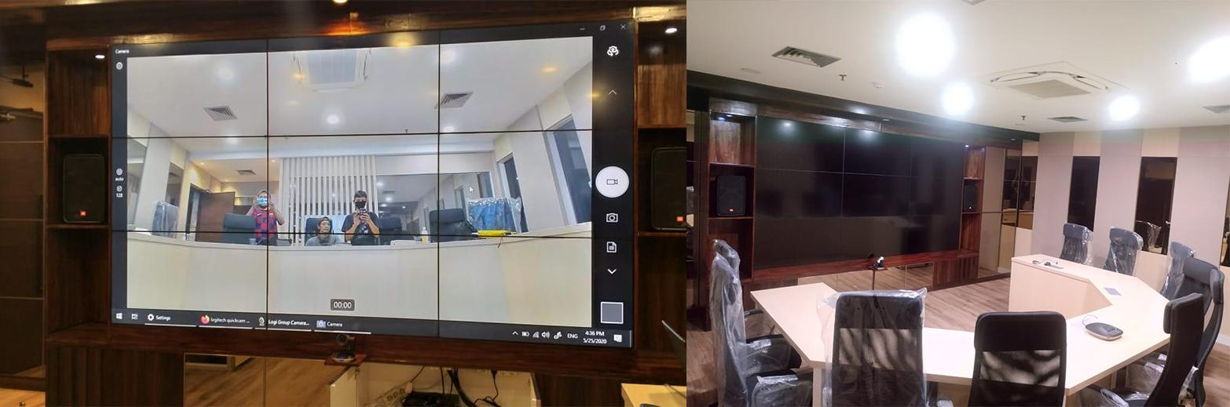
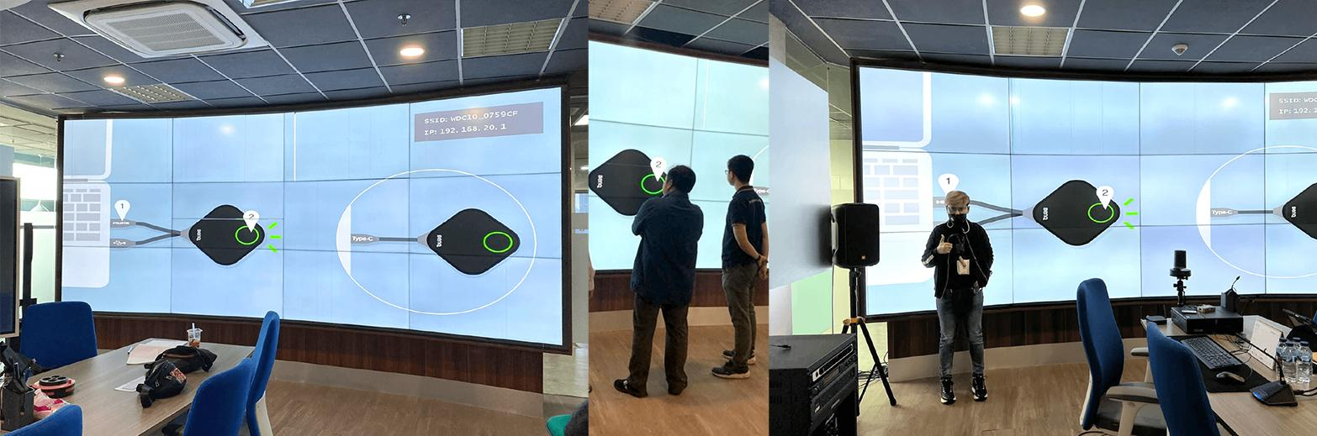


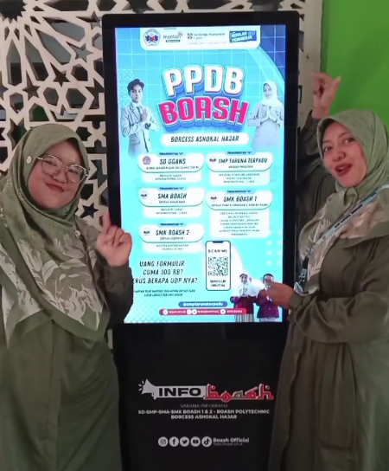
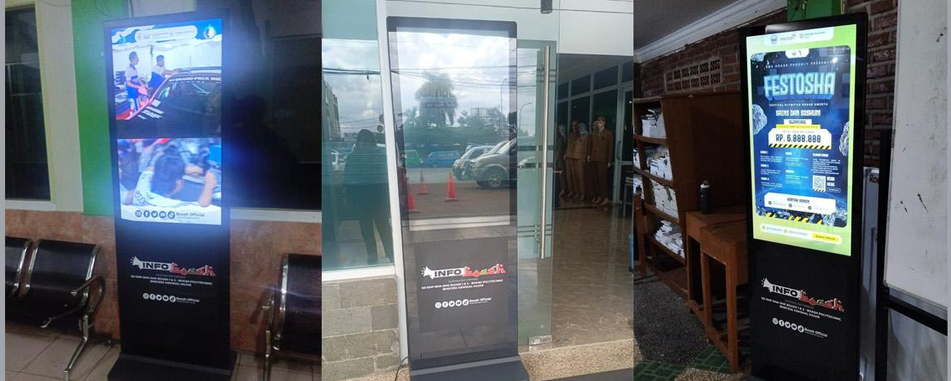

Referensi Proyek
COMMAND CENTER
Dinas Bina Marga Provinsi DKI Jakarta
Dinas Tenaga Kerja, Transmigrasi dan Energi Provinsi DKI Jakarta
VIDEOTRON
Kementerian Keuangan
VIDEOWALL
Kementerian Pertanian
Kementerian Kesehatan
DIGITAL SIGNAGE
Boash School

Slide 7
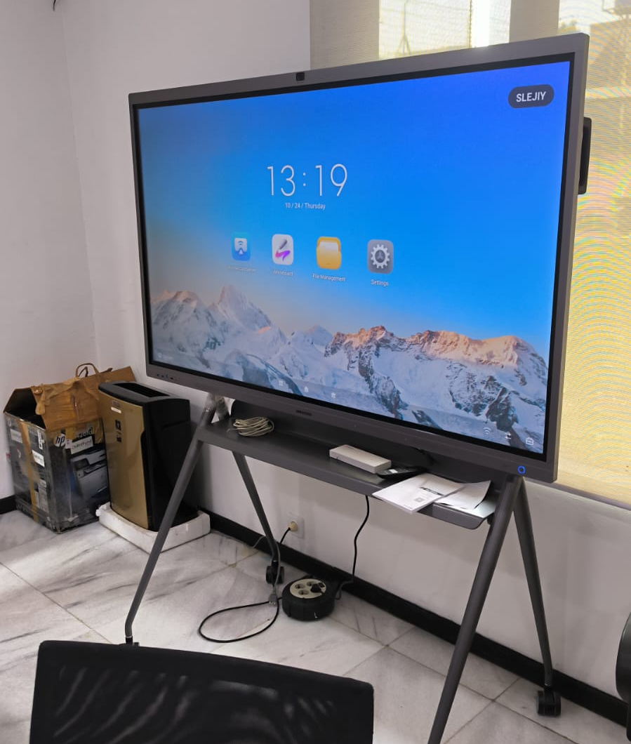
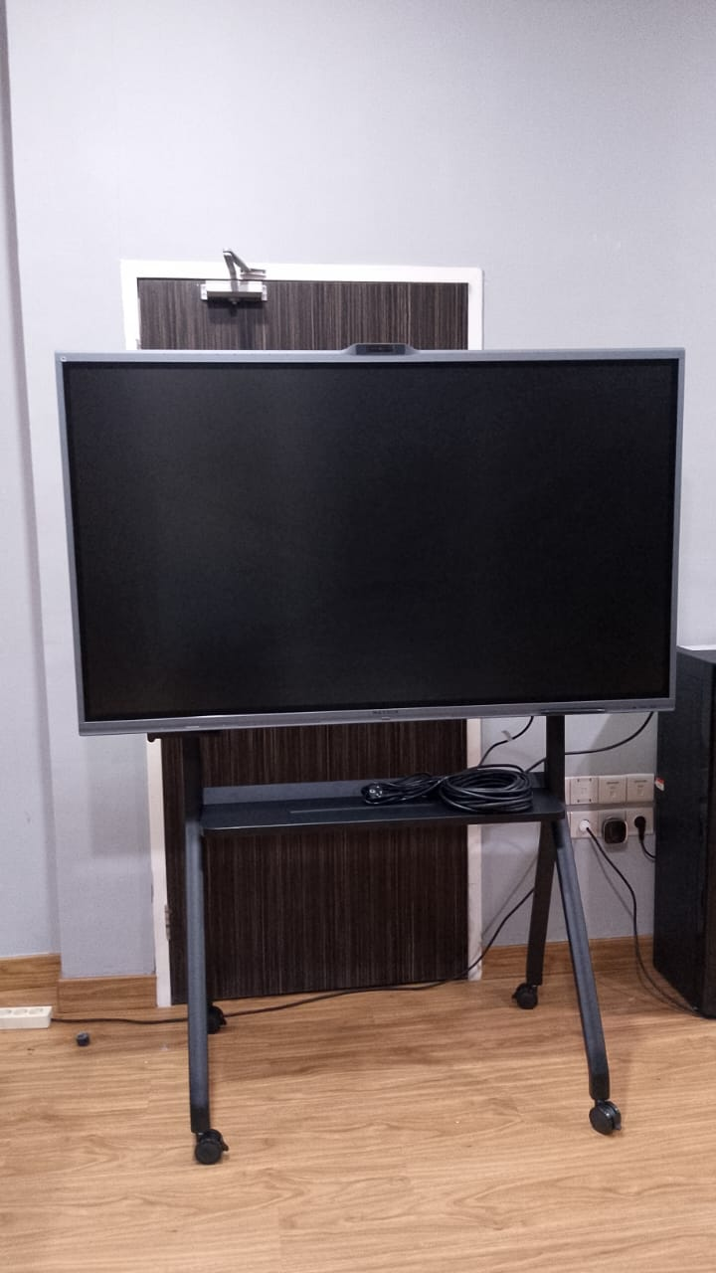
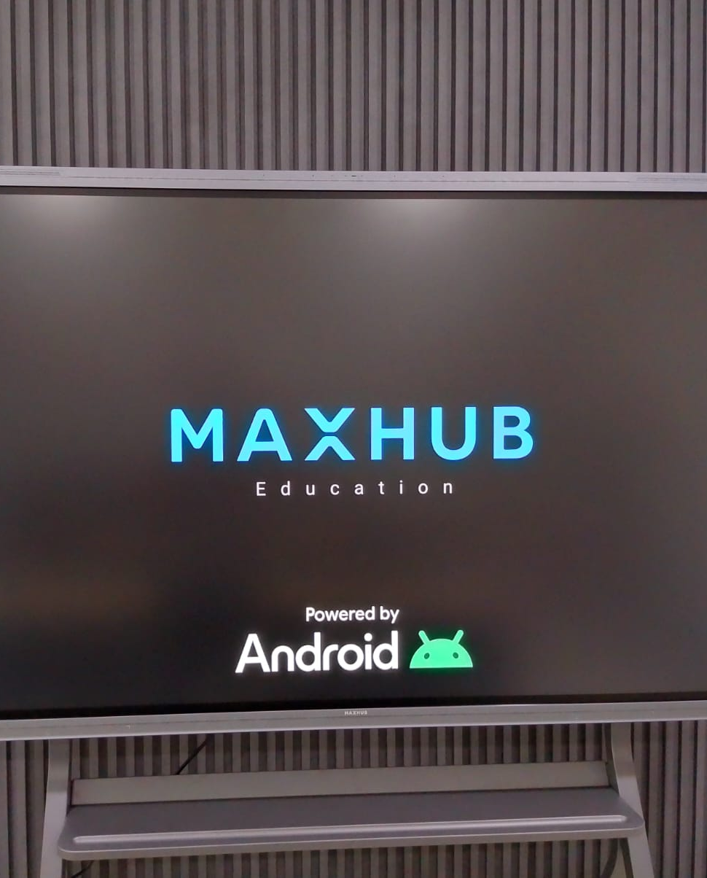
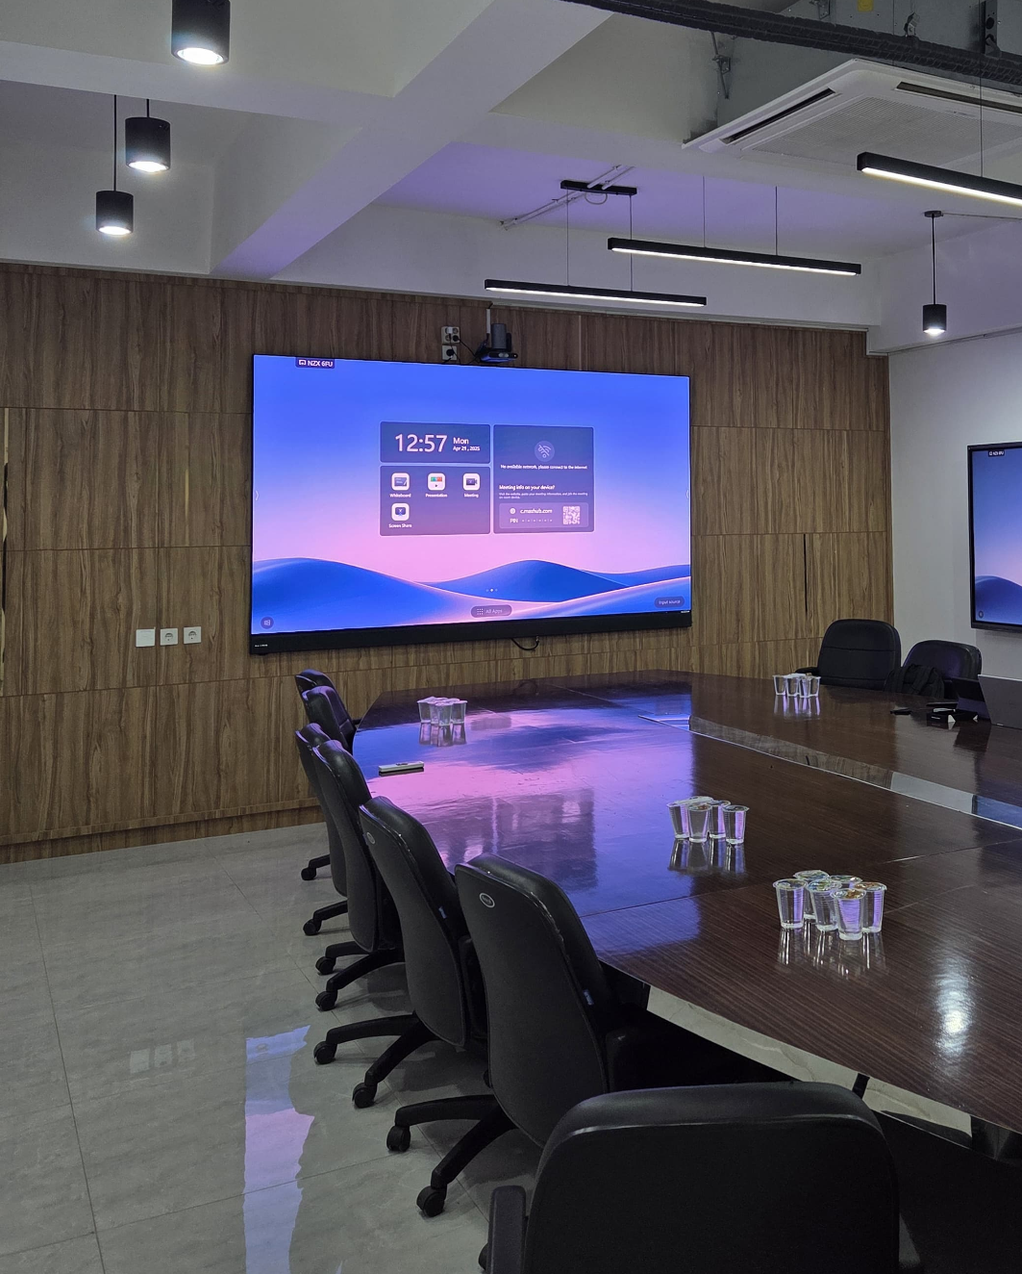



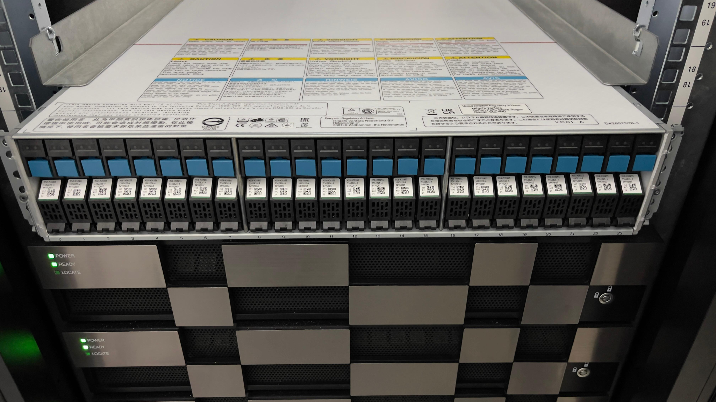
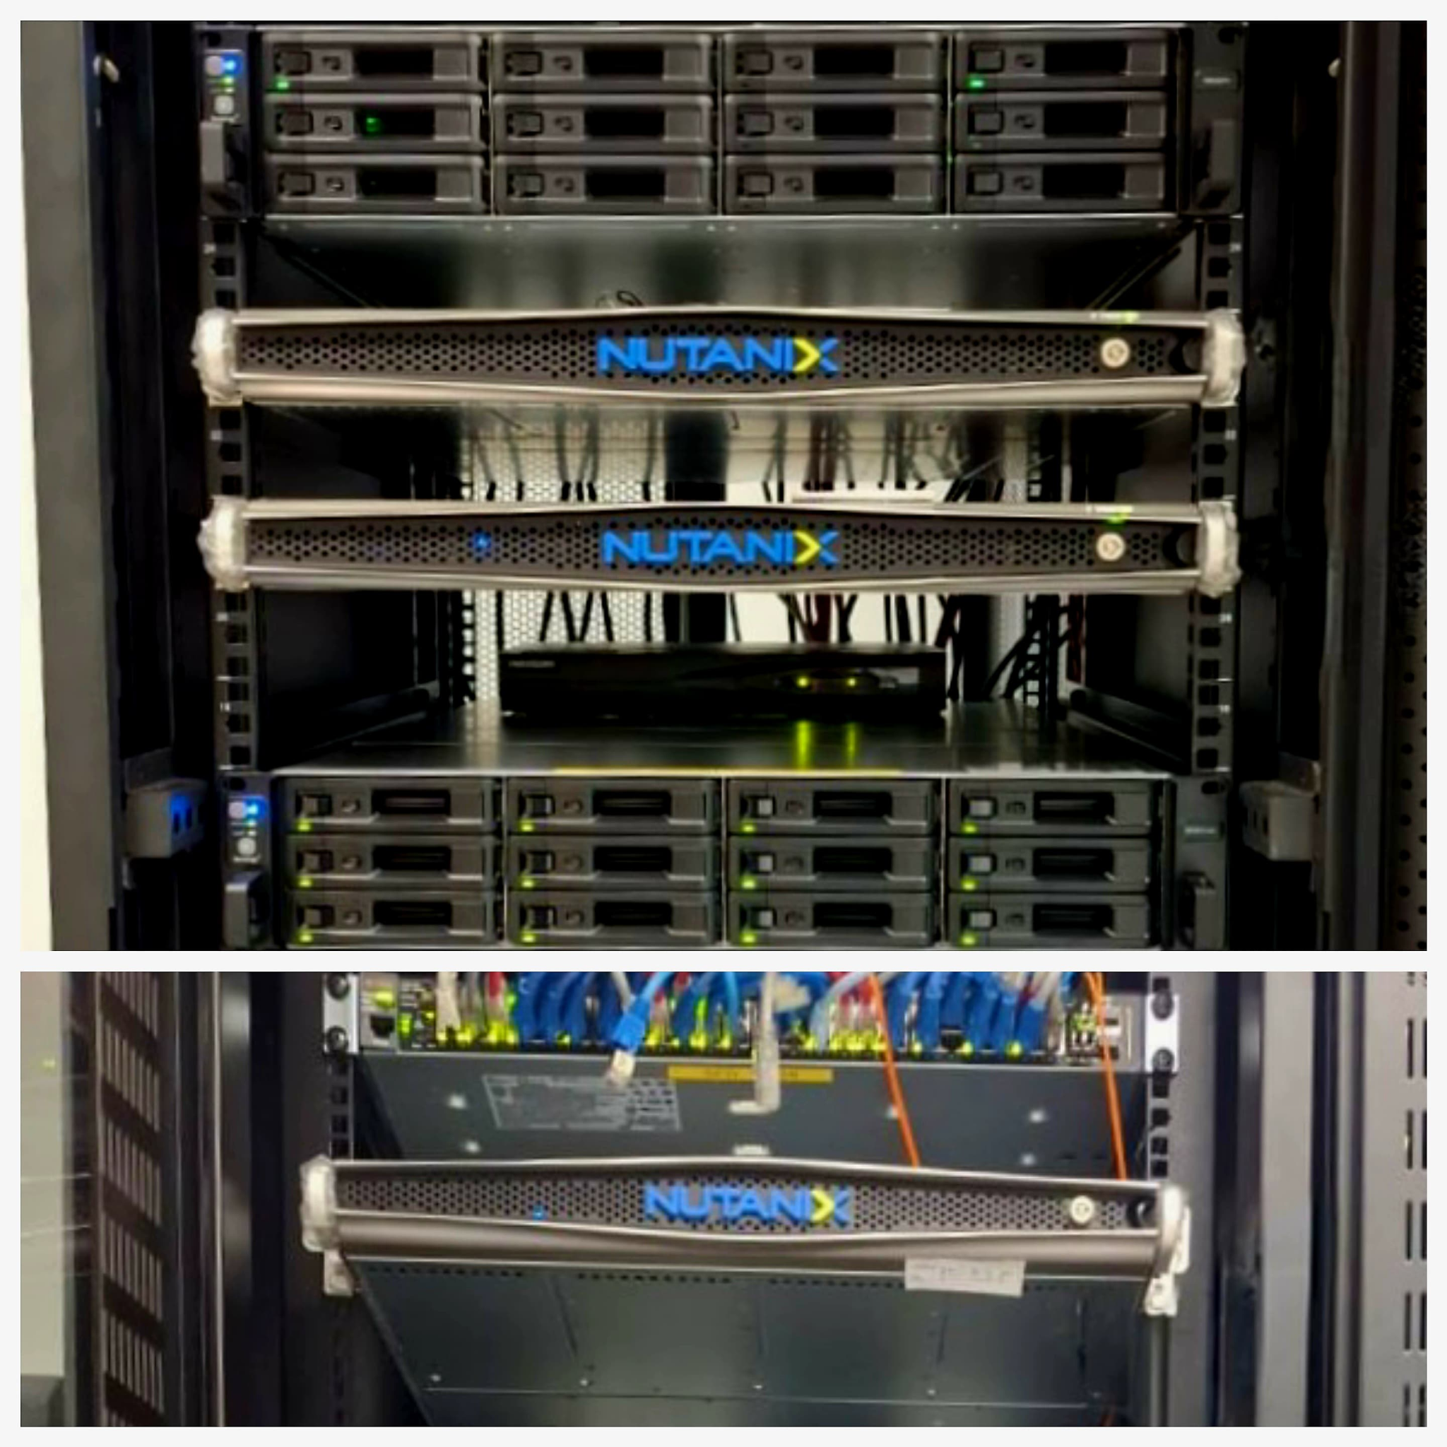

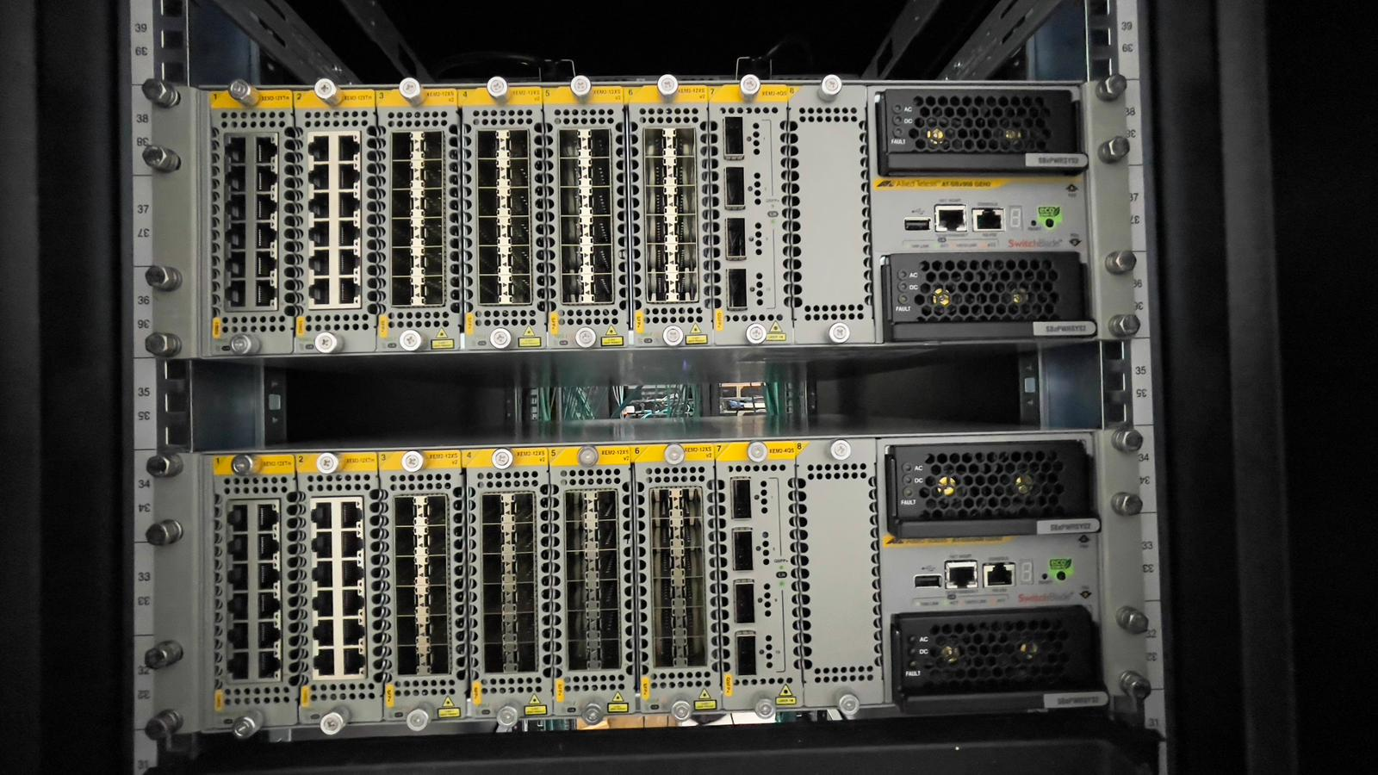
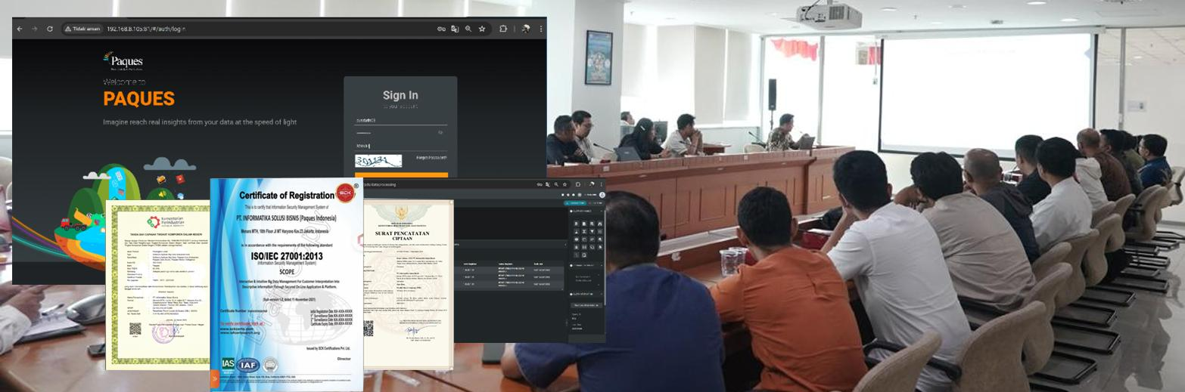
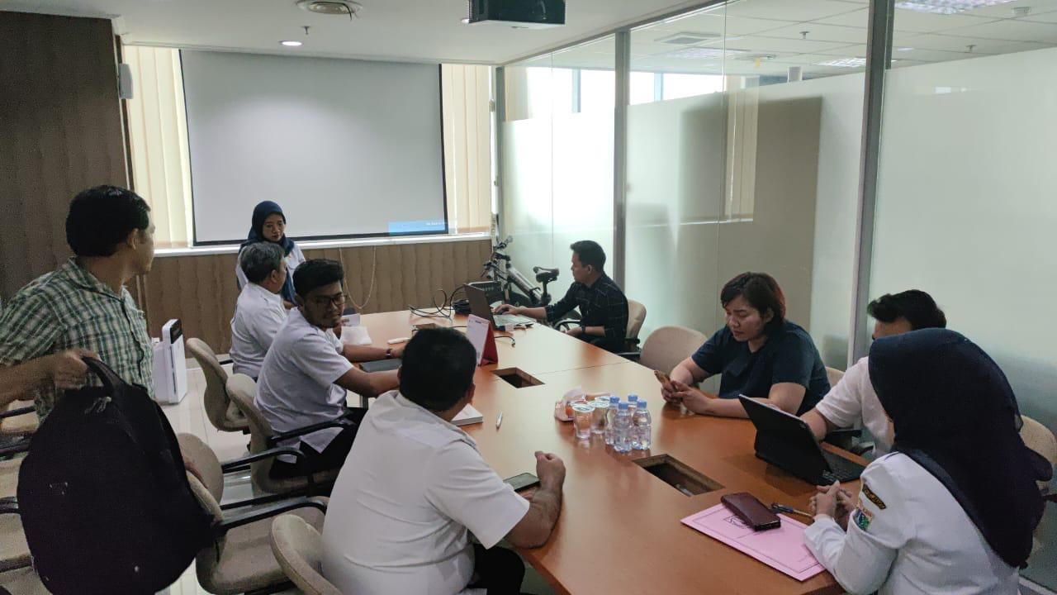
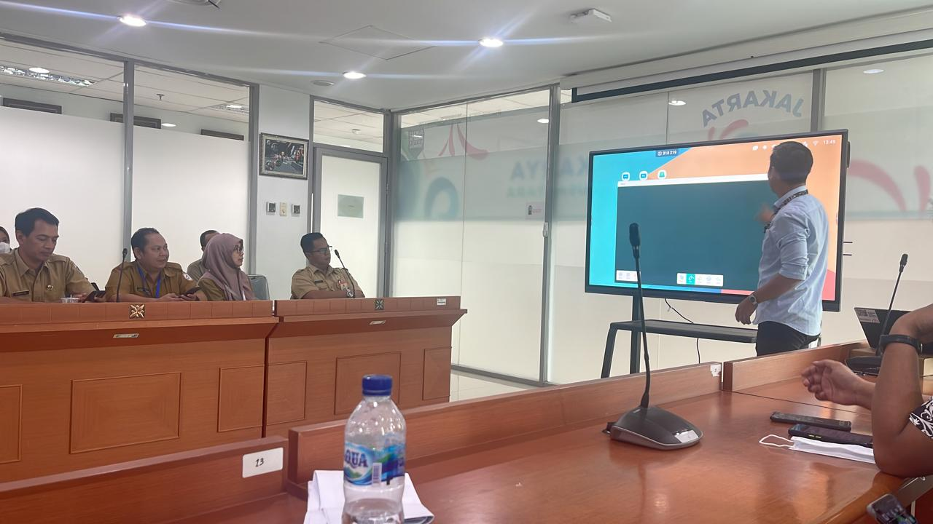
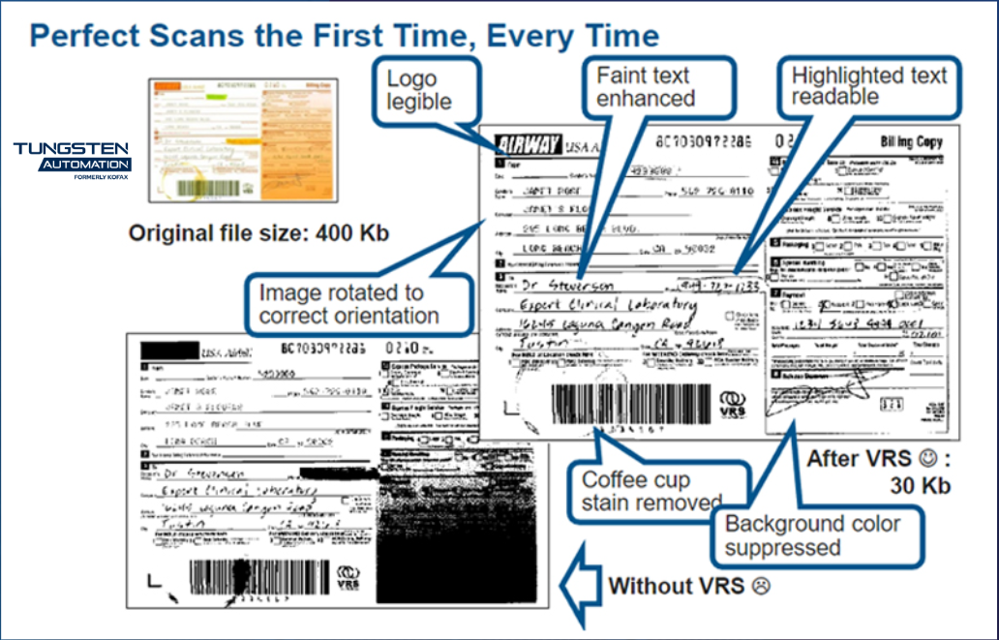
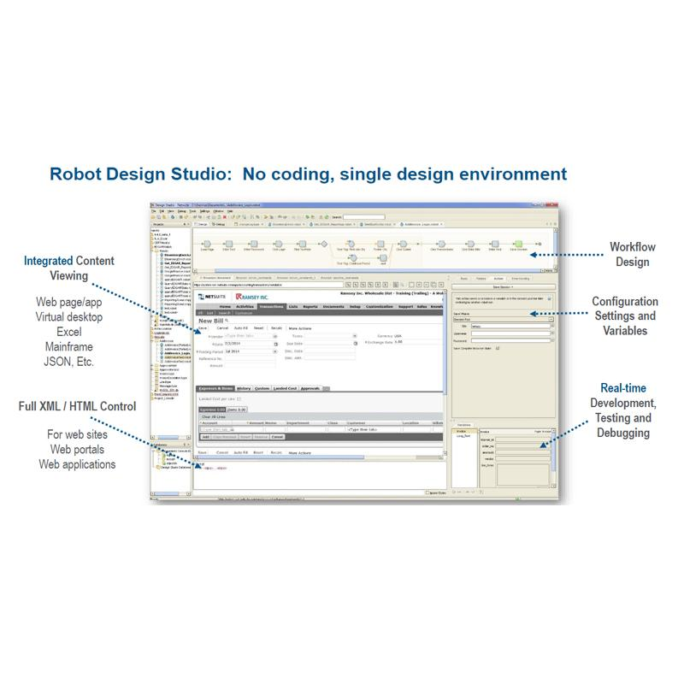
INTERACTIVE FLAT PANEL
ChildFun
Artotel
Universitas Budi Luhur
Garuda Food
SERVER STORAGE
Bapenda DKI Jakarta
RSCM Jakarta
BIG DATA MANAGEMENT
Dinas Bina Marga Jakarta
DOCUMENT AUTOMATION
Bapenda DKI Jakarta

Slide 8



HUBUNGI
KAMI
Kontak Informasi
Sudirman Park A12-A15,
Jakarta Pusat
Segera hubungi kami untuk konsultasi dan mendapatkan penawaran khusus.
(021) 57943777
(021) 57943778
www.alphagraha.co.id
info@alphagraha.com

